Slide 1
Подготовка файлов к печати
Форматы файлов, цветовые раскладки, требования типографии и разница между векторной и растровой графикой

Slide 2
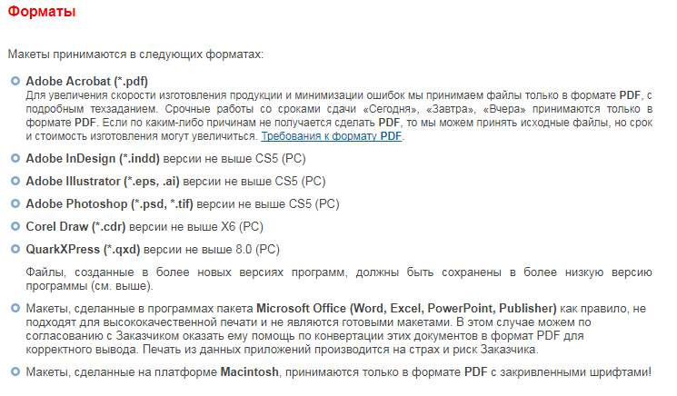
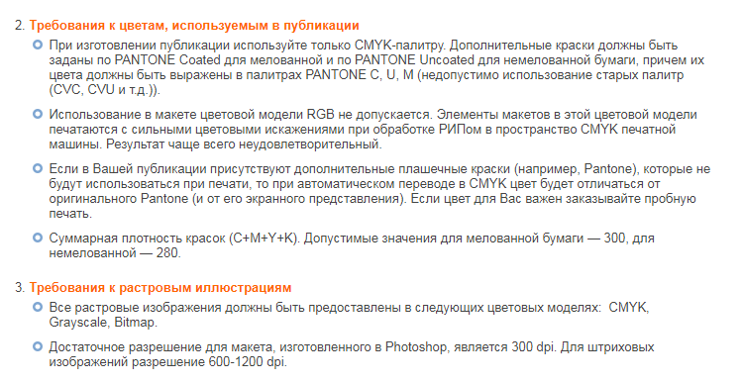
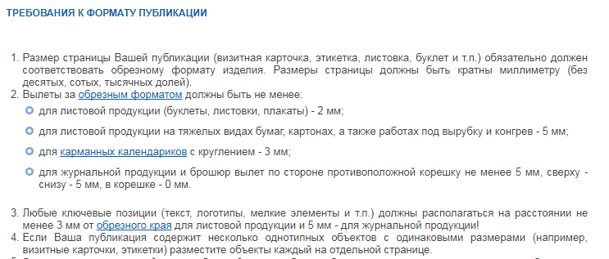
Что просят типографии?

Slide 3
Форматы для печати (растровая графика)
TIF (Tagged Image File Format) - для хранения изображений с большой глубиной цвета. Файлы формата TIFF, как правило, имеют расширение .tiff или .tif.
PSD (Photoshop Document) - растровый формат хранения графической информации, использующий сжатие без потерь, созданный специально для программы Adobe Photoshop и поддерживающий все его возможности.

Slide 4
Форматы для печати (векторная графика)
INDD (Adobe InDesign) - Adobe InDesign позволяет создавать документы для вывода их как на типографские машины промышленного уровня, так и на настольные принтеры, а также экспортировать созданные документы в различные форматы электронных изданий.
EPS (Encapsulated PostScript) - формат файлов, базирующийся на подмножестве языка PostScript и предназначенный для обмена графическими данными между различными приложениями.
AI (Adobe Illustrator Artwork) - векторный формат хранения графической информации, является проприетарным (несвободное ПО).
CDR (CorelDRAW) - файл проекта, созданный в программе CorelDRAW, который содержит векторное изображение. Данный формат файла разработан компанией Corel для использования в собственных программных продуктах. Формат проприетарный.

Slide 5
Универсальные форматы для печати
PDF (Portable Document Format) – межплатформенный формат электронных документов, разработанный фирмой Adobe Systems с использованием ряда возможностей языка PostScript. В первую очередь предназначен для представления полиграфической продукции в электронном виде. Значительное количество современного профессионального печатного оборудования имеет аппаратную поддержку формата PDF.

Slide 6
Цветовые раскладки для печати
RGB (red, green, blue) или КЗС — аддитивная цветовая модель, описывающая способ кодирования цвета для цветовоспроизведения. Выбор основных цветов обусловлен особенностями физиологии восприятия цвета сетчаткой человеческого глаза. RGB имеет по многим тонам цвета может представить более насыщенные цвета, чем типичный охват цветов цветовых пространств в CMYK, поэтому иногда изображения, замечательно выглядящие в RGB, значительно тускнеют и гаснут в CMYK.
НЕ ПОДХОДИТ ДЛЯ ПЕЧАТИ!

Slide 7
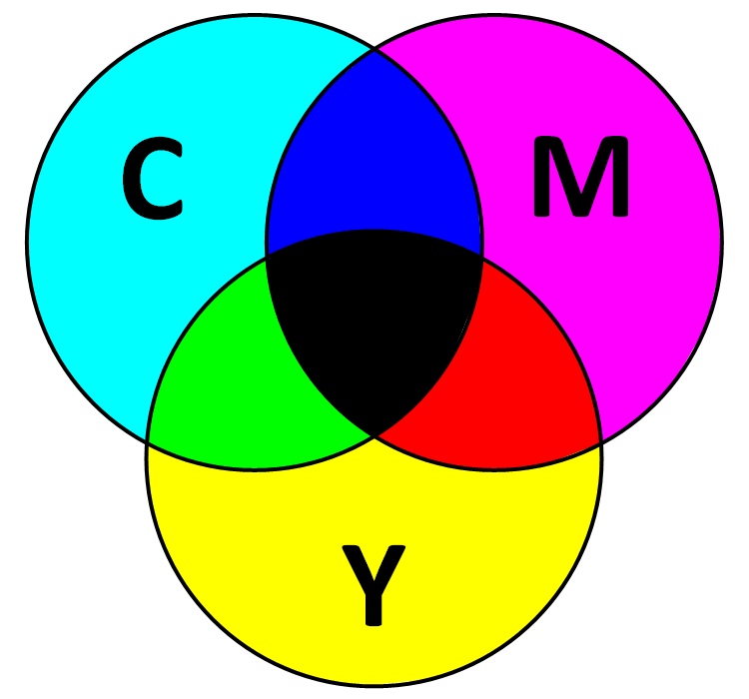
Цветовые раскладки для печати
Четырёхцветная автотипия CMYK (Cyan, Magenta, Yellow, Key color) — субтрактивная схема формирования цвета, используемая прежде всего в полиграфии для стандартной триадной печати. Схема CMYK обладает сравнительно с RGB меньшим цветовым охватом. По-русски эти цвета часто называют голубым, пурпурным и жёлтым, хотя первый точнее называть сине-зелёным, а маджента — лишь часть пурпурного спектра. Печать четырьмя красками, соответствующими CMYK, также называют печатью триадными красками.
Цвет в CMYK зависит не только от спектральных характеристик красителей и от способа их нанесения, но и их количества, характеристик бумаги и других факторов. Фактически, цифры CMYK являются лишь набором аппаратных данных для фотонаборного автомата или CTP и не определяют цвет однозначно.

Slide 8
Вектор или растра?..
Растровое изображение — изображение, представляющее собой сетку пикселей — цветных точек (обычно прямоугольных) на мониторе, бумаге и других отображающих устройствах. Характеристики:
1. Размер изображения в пикселях — может выражаться в виде количества пикселей по ширине и по высоте (800×600px, 1024×768px, 1600×1200px и т. д.) или же в виде общего количества пикселей (так изображение размером 1600×1200px состоит из 1 920 000 точек, то есть примерно 2 мегапикселя);
2. Цветовое пространство (цветовая модель) — RGB, CMYK...
3. Разрешение изображения — величина, определяющая количество точек (элементов растрового изображения) на единицу площади (или единицу длины). Обозначается как dpi и рассчитывается на дюйм.

Slide 9
Зачастую именно dpi задает реальное качество изображения.
Достаточно сравнить 2 изображения одинакового размера, но с разным dpi.
Первый квадрат – 1 см с разрешением 30 dpi и попытка нарисовать в нем что-то кистью в 13 пикселей.
Второй квадрат – 1 см с 300 dpi и линия, проведенная кистью в 13 пикселей.

Slide 10
Векторная графика - способ представления объектов и изображений (формат описания) в компьютерной графике, основанный на математическом описании элементарных геометрических объектов, обычно называемых примитивами, таких как: точки, линии, сплайны, кривые Безье, круги и окружности, многоугольники.
Объекты векторной графики являются графическими изображениями математических объектов.
Термин "векторная графика" используется для пояснения различий от растровой графики, в которой изображение представлено в виде графической матрицы.
При выводе на матричные устройства отображения (мониторы) векторная графика предварительно преобразуется в растровую графику, преобразование производится программно или аппаратно средствами современных видеокарт.

Slide 11
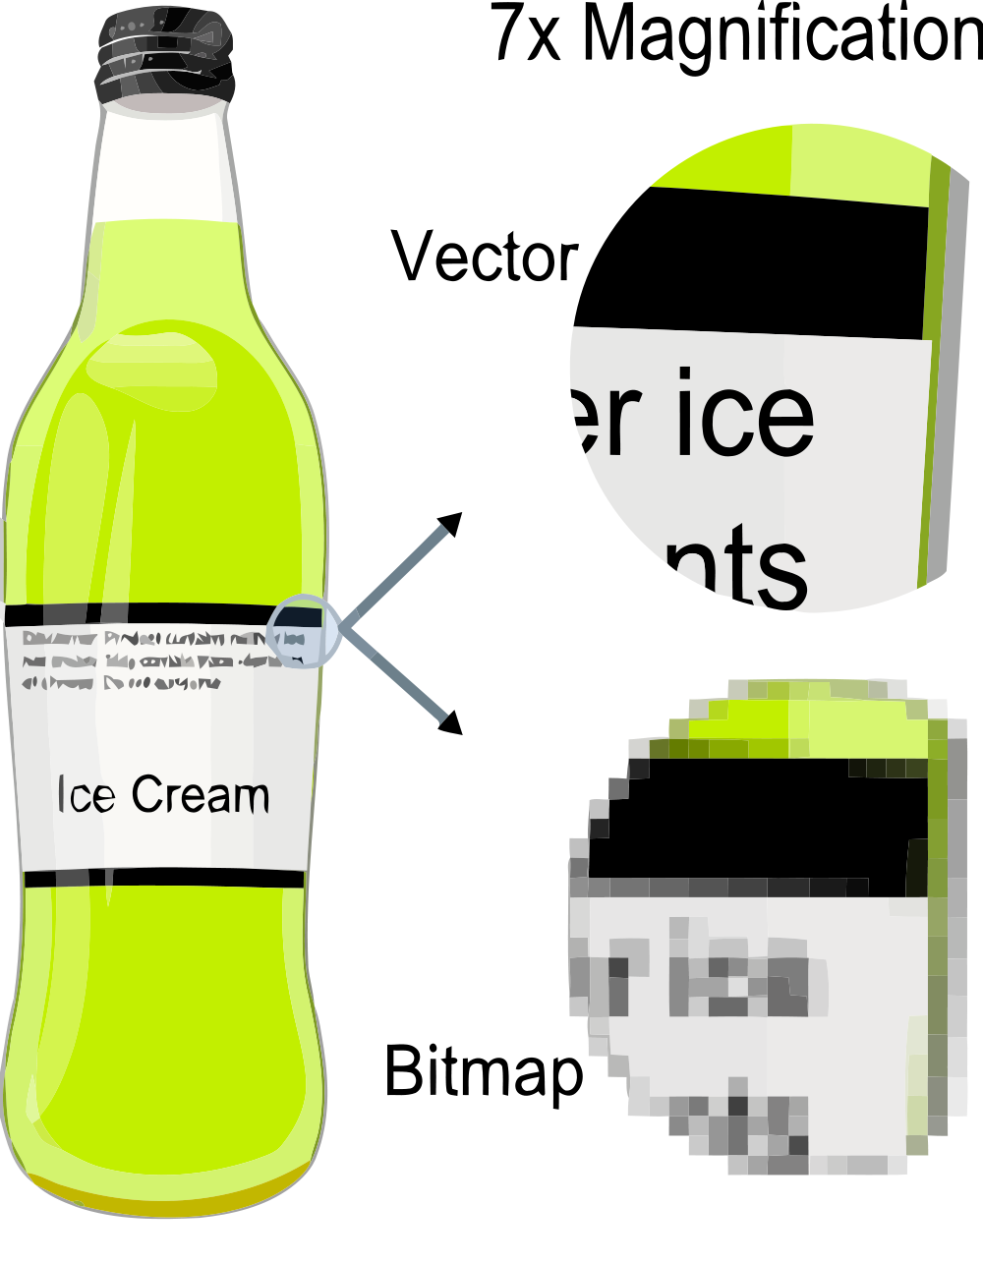
Наглядная разница в графиках на примере картинки, найденной мной в Яндексе.☺

Slide 12
Итог:
Растровая графика состоит из разноцветных точек, а векторная из геометрических фигур. Векторную графику можно легко перевести в растровую (растрировать). Растровое изображение перевести в вектор сложно без потери качества.
Для печати необходимо использовать CMYK.
Чем выше dpi – тем лучшего качества изображение мы получим.
Необходимо кодировать файлы в те форматы, в которые просит типография.
Векторную и растровую графику принято совмещать в профессиональном дизайне.

Slide 13
P.S. Чего надобно типографиям?
Изначально задавайте правильный размер с не менее 300 dpi!
Отступ от края файла не менее 2-х мм! Для печати на твердой бумаге – не менее 5 мм.
Вся информация должна быть «утоплена» внутрь макета не менее чем на 3 мм!
RGB не допускается!!!
Загоните все шрифты в кривые!

